Slide 1
L’ALERTE
Au secours !!!!!
Objectif : vous devez être capable d’assurer la transmission de l’alerte au service d’urgence le plus adapté.

Slide 2
?

Slide 3

Qu’est ce que l’alerte?
L’alerte est l’action qui consiste à informer un service d’urgence de la présence d’une ou plusieurs victimes affectées par une ou plusieurs détresses ainsi que la nature de l’assistance qui leur est apportée.

Slide 4
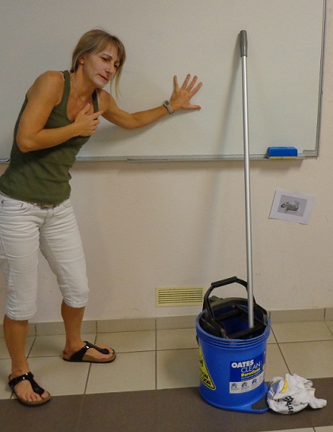
Collège de Koumac
Salle 12
Tel : 77 88 00 / 47 62 81
Un agent d’entretien fait un malaise

Slide 5
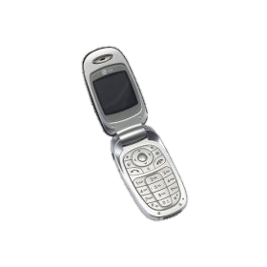
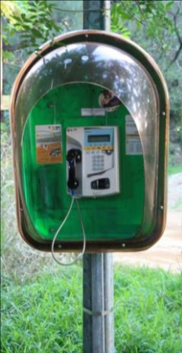
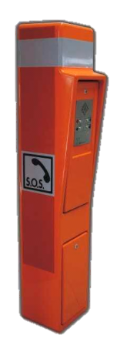
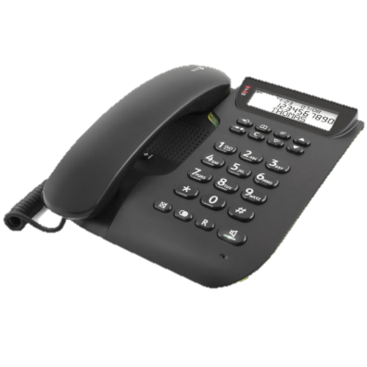
Avant de passer l’alerte...
1 témoin
Analyser la situation
Se localiser
Trouve le moyen d’alerte

Slide 6



A qui adresser l’alerte ?
1 témoin
3 numéros gratuits :

Slide 7
Que contient le
message d’alerte?
N° téléphone ou de la borne
Nature du problème (maladie, accident...)
Localisation la plus précise
Répondre aux questions
Ne pas raccrocher avant instruction des secours
Si l’alerte est transmise par un témoin :
S’assurer qu’il a tous les éléments avant de partir (le faire répéter)
Vérifier qu’il a correctement effectué l’action à son retour

Slide 8
Bilan : L’ALERTE
Evaluation rapide de la situation et des risques.
Se localiser
Trouver le moyen de communication
(téléphone, borne, témoin)
Appliquer les consignes données :
secourir ou continuer l’action de secours
Choisir le service de secours adapté (15, 18, 112)
Le message d’alerte :
N° téléphone
Lieu précis
Nature et gravité du problème : Maladie, accident
Mesures et gestes réalisés
Répondre aux questions
Ne pas raccrocher avant instruction des secours

Slide 9
?
Démarche / Alerte

